Slide 1




Pancasila sebagai
Dasar Negara
Implementasi Pancasila

Slide 2
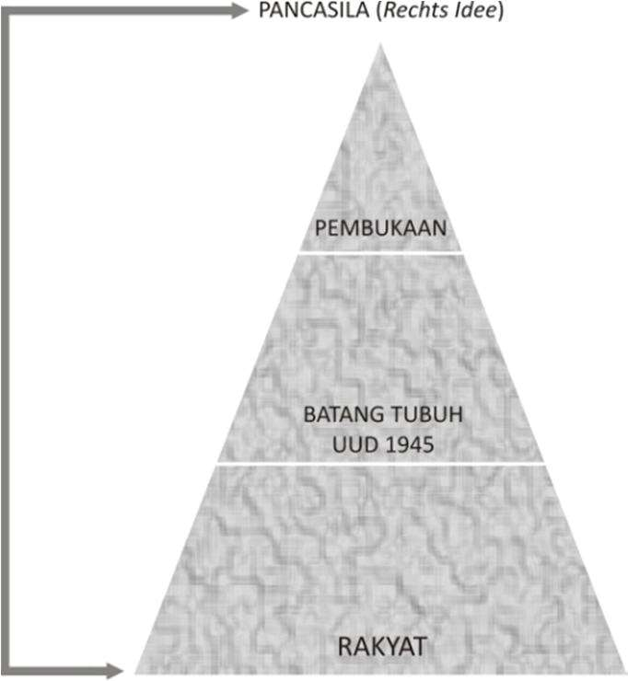
Stuffen theory dari Hans Kelsen
Pancasila sebagai cerminan jiwa dan cita-cita hukum bangsa, merupakan norma dasar dalam penyelenggaraan bernegara dan sumber dari segala sumber hukum sekaligus cita hukum (recht-idee),
Pembukaan yang berintikan Pancasila merupakan sumber bagi batang tubuh UUD NRI tahun 1945.
Batang tubuh UUD NRI tahun 1945 mrp uraian terperinci atau penjabaran batang tubuh.
Rakyat harus taat dan konsisten melaksanakan nilai Pancasila yg normanya tertuang dalam batang tubuh UUD

Slide 3

Penjabaran Pancasila
dalam Pasal-pasal
UUD 1945
Pasal 29 ayat 1 dan 2, yang berbunyi:
Ayat 1 “ negara berdasarkan atas Ketuhanan Yang maha Esa.”
Ayat 2 “negara menjamin kemerdekaan tiap-tiap penduduk untuk memeluk agamanya masing-masing dan untuk beribadah menurut agamanya dan kepercayaannya itu.”
Ketuhanan Yang Maha Esa
Sumber : https://www.academia.edu/37953526/PANCASILA_SEBAGAI_DASAR_NEGARA_pptx

Slide 4
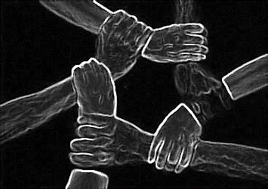
Kemanusiaan yang adil dan beradab
Pasal 27 ayat 1:
“segala warga negara bersamaan kedudukannya di dalam hukum dan pemerintahan dan wajib menjunjung hukum dan pemerintahan itu dengan tidak ada kecualinya. Dst..

Slide 5

Persatuan Indonesia
Pasal 1, 32 ayat 2, 35 yang berbunyi:
Pasal 1 “kedaulatan berada ditangan rakyat dan dilaksanakan menurut undang-undang.
Pasal 32(2) “negara menghormati dan memelihara bahasa daerah sebagai kekayaan budaya nasional.
Pasal 35 “bendera negara Indonesia ialah sang merah putih.

Slide 6

Kerakyatan yang dipimpin oleh hikmat kebijaksanaan dalam permusyawaratan/perwakilan
Pasal 37 ayat 3 yang berbunyi:
Pasal 37(3) “untuk mengubah pasal UUD, sidang MPR dihadiri oleh sekurang-kurangnya 2/3 dari jumlah anggota MPR.

Slide 7

Keadilan bagi seluruh rakyat Indonesia
pasal 34 ayat 1, 2, dan 3 yang berbunyi:
Pasal 34(1) “fakir miskin dan anak terlantar dipelihara oleh negara sosial bagi seluruh rakyat dan memberdayakan masyarakat yang lemah dan tidak mampu sesuai dengan martabat kemanusiaan.
Pasal 34(2) “negara mengembangkan sistem jaminan
Pasal 34(3) “negara bertanggung jawab atas penyediaan fasilitas kesehatan dan fasilitas pelayanan umum yang layak.

Slide 8
Implementasi Pancasila
Dalam pembuatan kebijakan
Politik
Hankam
Ekonomi
Sos-Bud

Slide 9
Implementasi Nilai Pancasila dalam Bidang Politik
kehidupan politik di Indonesia harus berdasarkan pada nilai-nilai Pancasila, sehingga kegiatan politik yang tidak berpihak pada rakyat dan/atau yang hanya berorientasi pada kekuasaan semata dapat dihilangkan.
Aspek politik dituangkan dalam pasal 26, pasal 27 ayat (1), dan pasal 28.

Slide 10
2. Implementasi Pancasila dalam Bidang Ekonomi
Ekonomi kerakyatan, yaitu ekonomi yang berdasarkan pada tujuan bersama demi mencapai kesejahteraan rakyat secara luas.
Aspek ekonomi dituangkan dalam pasal 27 ayat (2), pasal 33, dan pasal 34.
3. Implementasi Pancasila dalam bidang Sosial dan Budaya
Perundangan-undangan yang mengangkat nilai etika pancasila bersifat humanistik.
Aspek sosial budaya dituangkan dalam pasal 29, pasal 31, dan pasal 32.

Slide 11
4. Implementasi Pancasila dalam bidang Pertahanan dan Keamanan
Peraturan perundang-undangaan yang dibuat berdasar pada nilai Pancasila sebagai dasar Negara yang pada hakikatnya mencakup nilai ketuhanan, kemanusiaan, persatuan, kerakyatan, dan keadilan.
Aspek pertahanan keamanan dituangkan dalam pasal 27 ayat (3) dan pasal 30.

Slide 12
end

